Slide 1
循环引用篇
互联网事业部张贵

Slide 2

目录
循环引用的概念
iOS开发中常见的循环引用
如何解决循环引用

Slide 3
循环引用的概念

Slide 4
Retain Cycle(Reference Cycle )
前面已经提到过引用计数，这种方式虽然简单，但是会出现途中的情况：对于对象A和对象B，相互引用了对方作为自己的成员变量，只有自己销毁时，才会将成员变量的引用计数减一。因为对象A的销毁依赖于对象B的销毁，而对象B的销毁又依赖于对象A的销毁，这样就造成了我们称为循环引用的问题。即使在外界已经没有任何指针能够访问到它们了，他们也无法释放。
对象A
持有对象
持有对象
对象B
也有地方叫保留环

Slide 5
对象A
持有对象
对象B
持有对象
持有对象
对象D
对象C
持有对象
多个对象之间依次持有，形成一个环状，也可以造成循环引用。

Slide 6
iOS中常见的循环引用

Slide 7
代理
导致
循环引用
导致
导致
NSTimer
Block

Slide 8
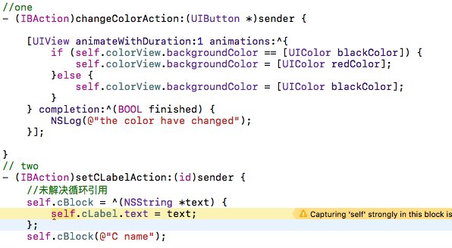
Block
1.UIView的block动画操作不会导致循环引用
2.self拥有block，block中又调用self的方法，会导致循环引用
详见ReferenceCycle中的Block导致的循环引用

Slide 9
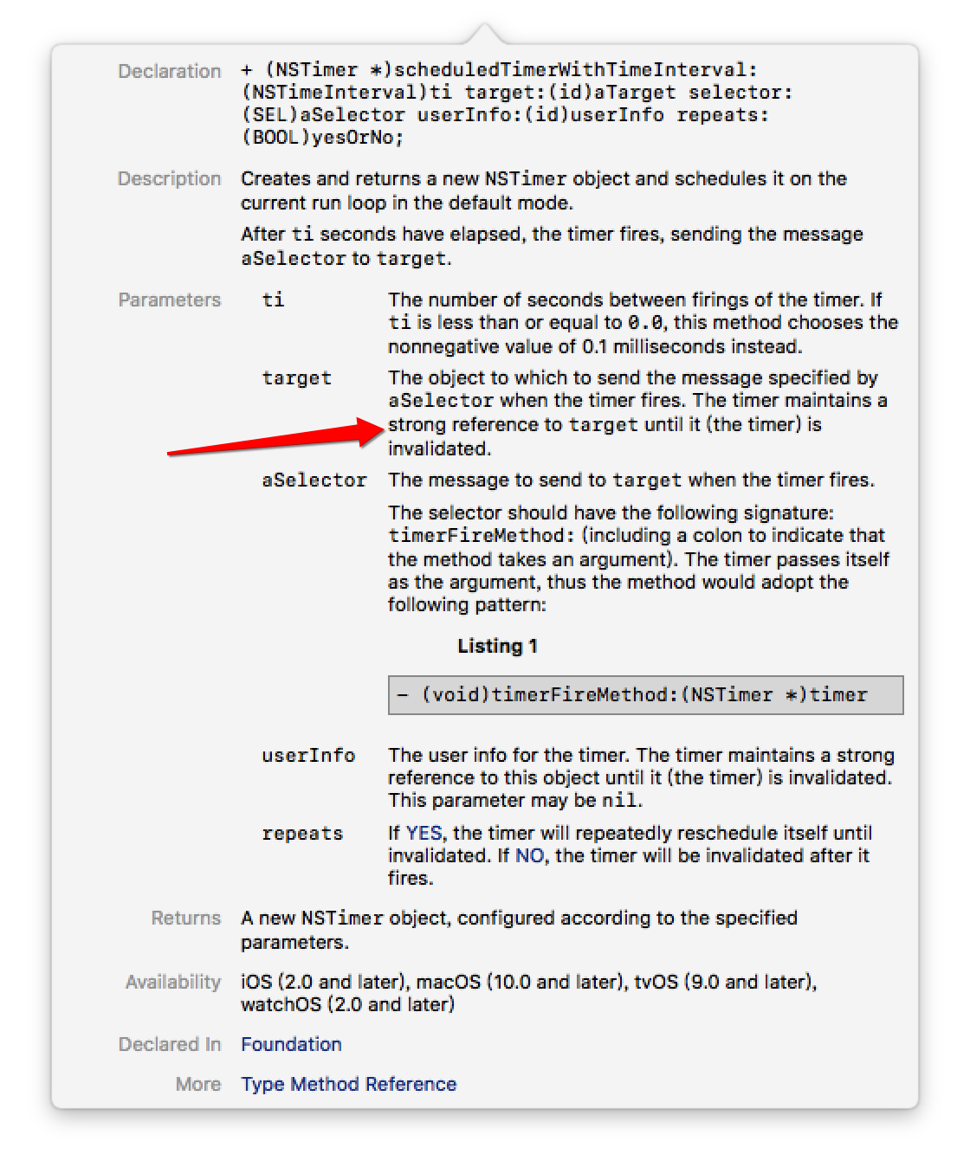
NSTimer

Slide 10
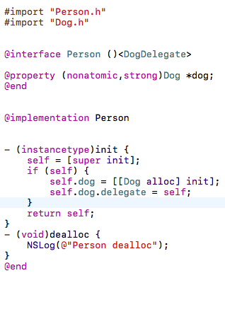
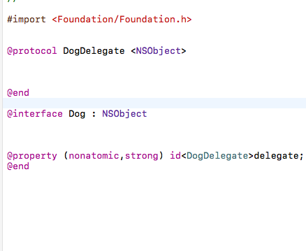
代理
注意这里

Slide 11
如何解决循环引用

Slide 12
解决办法：
方法一：明确知道哪里存在循环引用，在合理的位置主动断开环中的一个引用，使得对象得以回收。
方法二：使用弱引用（weak reference）。因为它不增加引用计数。
方法一种，主动断开循环引用这个操作依赖于程序员自己手动显式控制，相当于以前的“谁申请谁释放”的内存管理方式，所以这种解决办法并不常用。

Slide 13
弱引用例子：
strong!

Slide 14
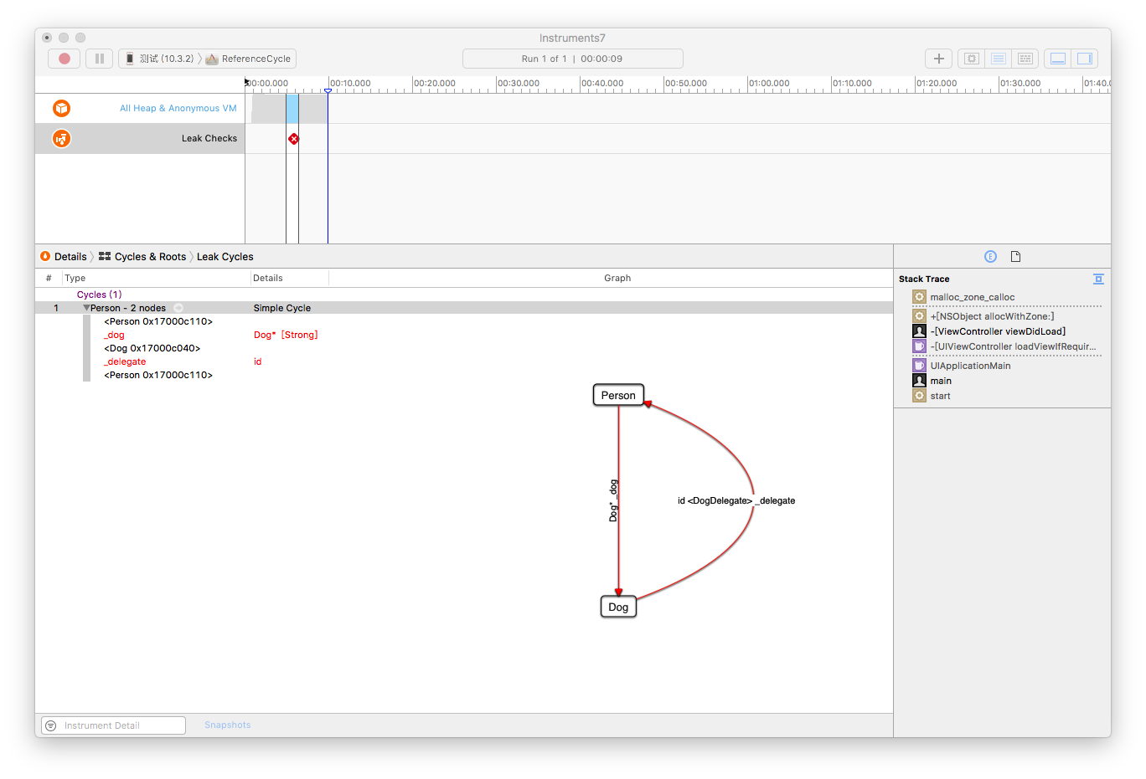
if strong

Slide 15
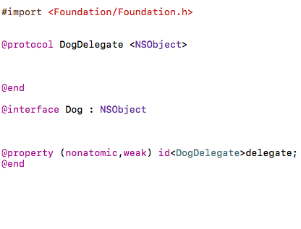
代理循环引用解决
weak!

Slide 16
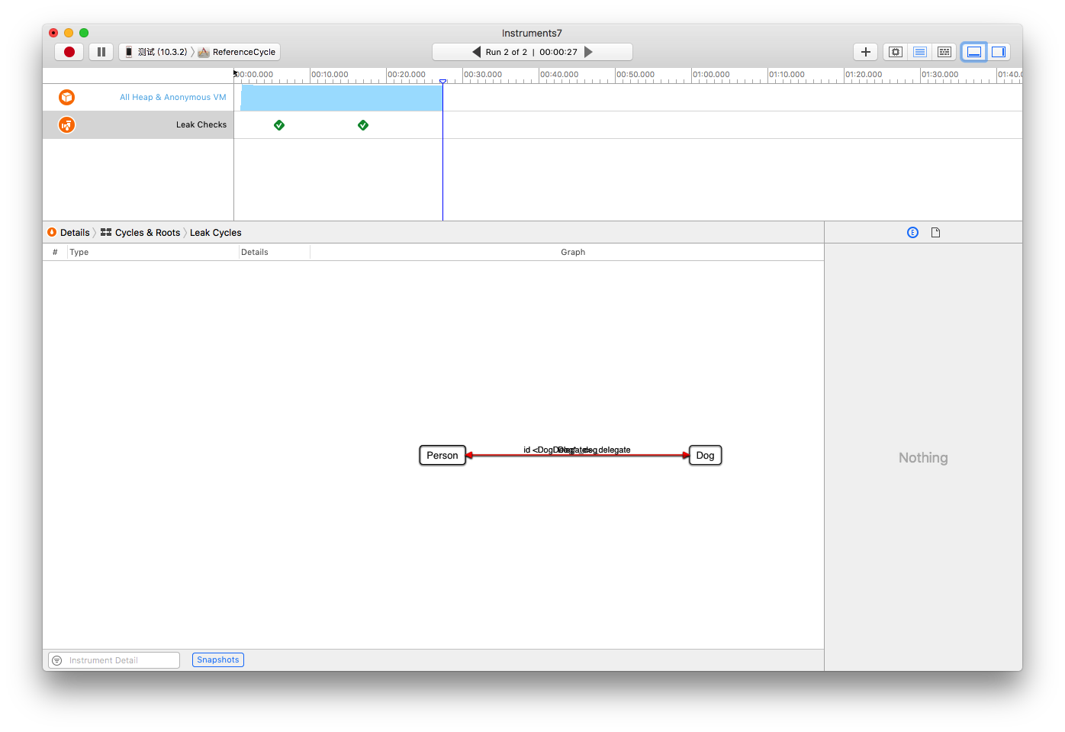
if weak

Slide 17
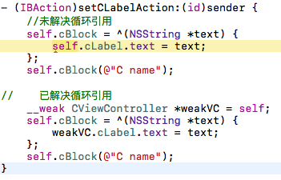
Block循环引用解决

Slide 18
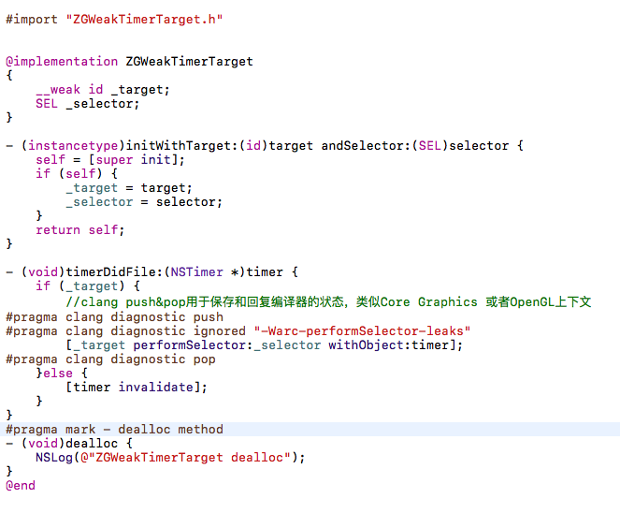
Timer循环引用解决

Slide 19
总结
不是所有的block、代理、NSTimer都会导致循环引用，一定要看有没有相互引用。

Slide 20
谢谢

